Slide 1
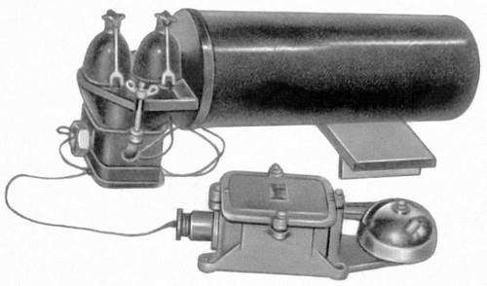
Дозиметричні прилади
Виконали:
Завалкевич Анастасія
Губерт Андрій
Котков Єгор
Колесник Ярослава

Slide 2
Прилади, призначені для виявлення і вимірювання радіоактивних випромінювань, називаються дозиметричними — ДП

Slide 3
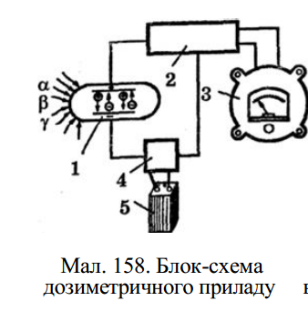
їх основними елементами є: ёприймальний пристрій (1), підсилювач іонізаційного струму (2), вимірювальний прилад (3), перетворювач струму (4), джерело живлення (5).
Приймальний пристрій складається з іонізаційної камери або газорозрядного лічильника.

Slide 4
Іонізаційна камера — це заповнений повітрям замк-нутий простір з двома ізольованими один від одного еле-ктродами; корпус камери вкрито зсередини шаром стру-мопровідної речовини. Цей шар разом з осердям е пози-тивним електродом камери, а негативним — металеве кільце, вихід з якого — через ізолятор. До електродів працюючої камери надходить напруга від джерела по-стійного струму, тому між її електродами виникає елект-ричне поле. Під дією іонізуючих випромінювань деякі молекули повітря втрачають електрони і стають позитив-но зарядженими іонами. Іони й електрони під впливом електричного поля переміщуються, і в ланцюгу камери виникає іонізаційний струм (мал. 159). Величина цього струму пропорційна величині радіоактивного випромінювання.

Slide 5
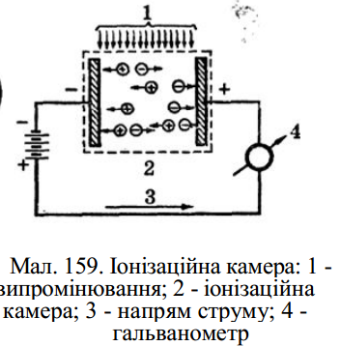

Slide 6
Газорозрядний лічильник — це порожнистий циліндр з тонкого металу, що служить катодом; його заповнено сумішшю інертних газів з невеликою кількістю галогенів (мал. 160). Анодом є металева нитка, натягнена всередині циліндра і з'єднана з позитивним полюсом джерела живлення. Виводи анода і катода зроблені через ізолятори, розташовані у торцях корпуса лічильника. На відміну від іонізаційних камер газорозрядні лічильники працюють у режимі ударної іонізації.

Slide 7
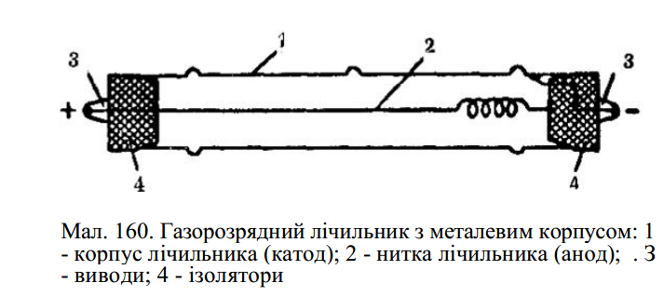

Slide 8
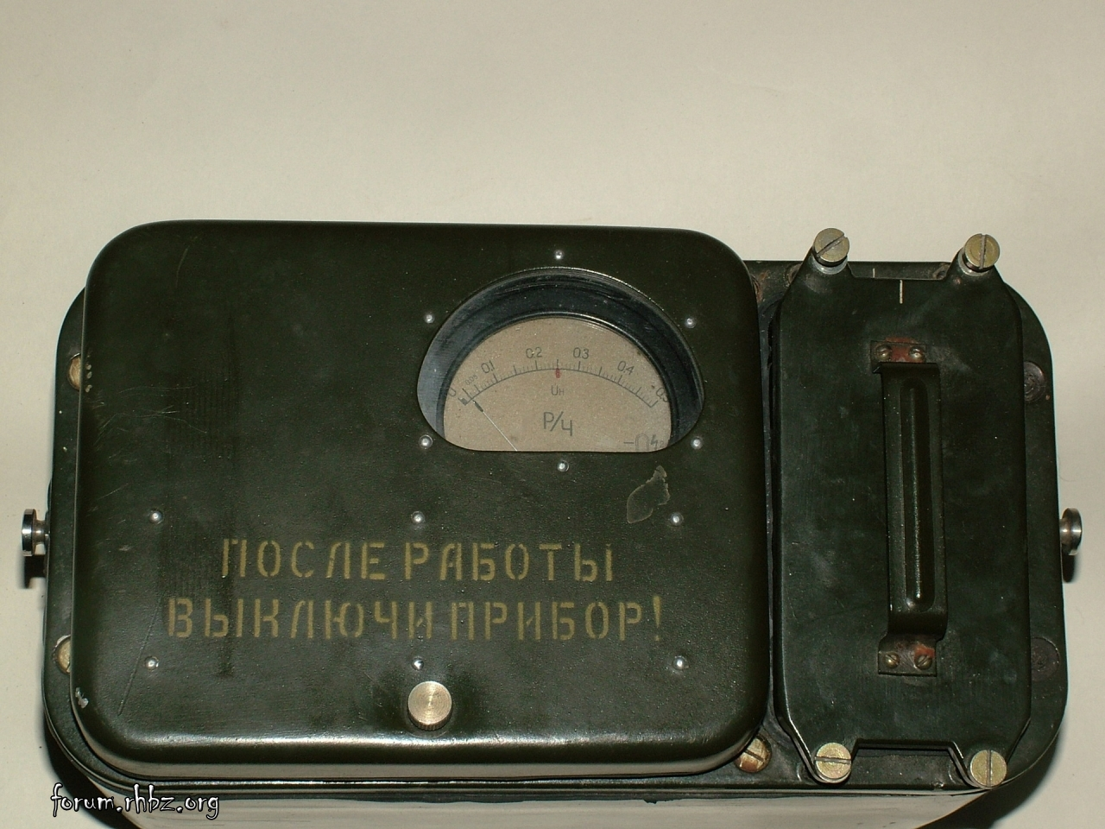
ДП-1

Slide 9
Рентгенметр ДП-1-В так же, как и рентгенметр ДП-1-Б, предназначен для измерения уровней гамма-радиации в полевых условиях и для обнаружения бета-излучений.
Подготовка к действию и проведение измерений. При подготовке к действию рентгенметр вынимается из укладочного ящика, к корпусу его пристегивается ремень для переноски.
Для регулировки напряжения накала главный переключатель переводится в положение «Накал»; стрелка прибора должна совместиться с красной чертой посередине шкалы. Если стрелка не доходит до красной черты, то необходимо вывинтить вспомогательную отвертку и, вращая ось регулятора накала, совместить стрелку прибора с красной чертой шкалы.

Slide 10
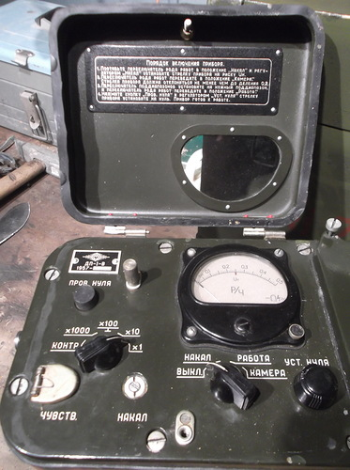
Затем главный переключатель переводится в положение «Камера»; стрелка прибора должна отклониться на 16—28 малых делений шкалы, что соответствует величине напряжения, подаваемого на ионизационную камеру, 80-140 в. Для определения величины напряжения на ионизационной камере число малых делений шкалы следует умножить на 50.
Потом переключатель поддиапазонов устанавливается в положение «Х1>, а главный переключатель — в положение «Работа». Нажимая кнопку «Проверка нуля» и одновременно вращая ручку «Установка нуля», совмещают стрелку с нулем шкалы измерительного прибора.

Slide 11
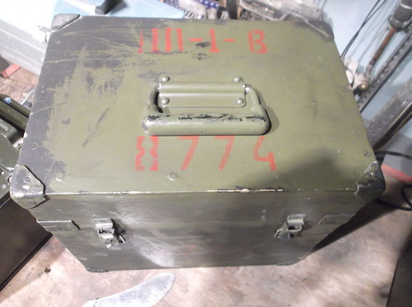

Slide 12
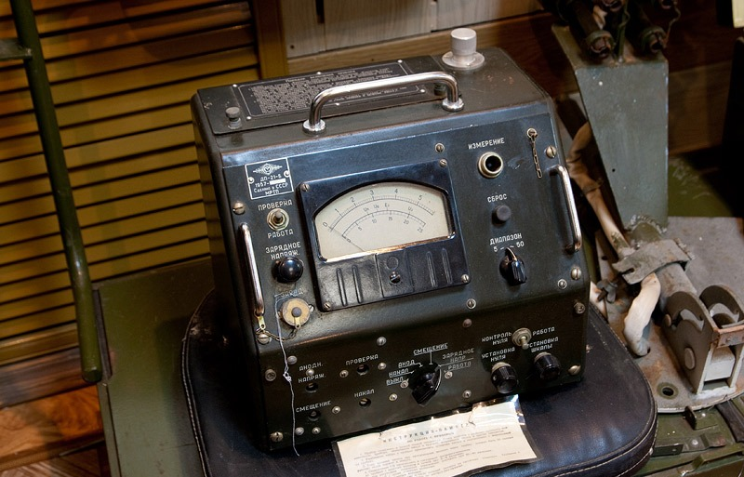
Вимірювач потужності дози ДП-5.

Slide 13
Вимірювач потужності дози (ренгенметр ДП-5В(а,б)) призначається для вимірювання рівнів гама – радіації і радіоактивної зараженості різноманітних предметів гама – випромінювання. Потужність експозиції дози гама - випромінювання визначається у мілірентгенах (або рентгенах на 1 годину) для тієї точки простру, де знаходиться блок детектування приладу. Крім того, приладом ДП-5В можна виміряти і рівень бета – випромінювання. Діапазон змін має шість піддиапазонів вимірюваннь.

Slide 14
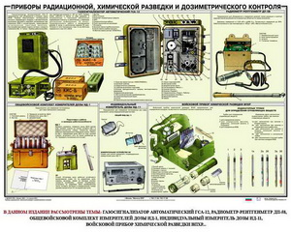

Slide 15
Комплект індивідуальних дозиметрів ДП-22В (ДП-24) Комплект вимірювачів дози радіації (дозиметрів) ДП-22В (ДП-24) призначається для вимірювання індиві-дуальних експозиційних доз гамма-випромінювання за допомогою кишенькових прямопоказуючих дозиметрів ДКП-50А. До комплекту ДП-22В (ДП-24) входять 50 (5) індивідуальних дозиметрів ДКП-50А, зарядний пристрій ЗД-5, ящик і технічна документація

Slide 16
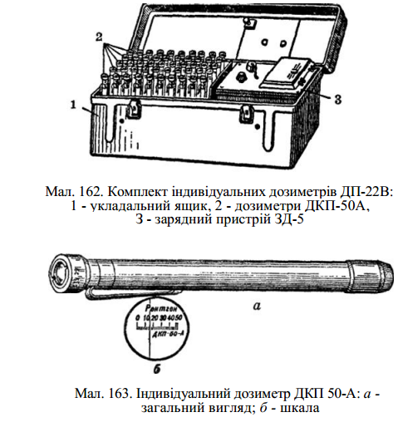

Slide 17
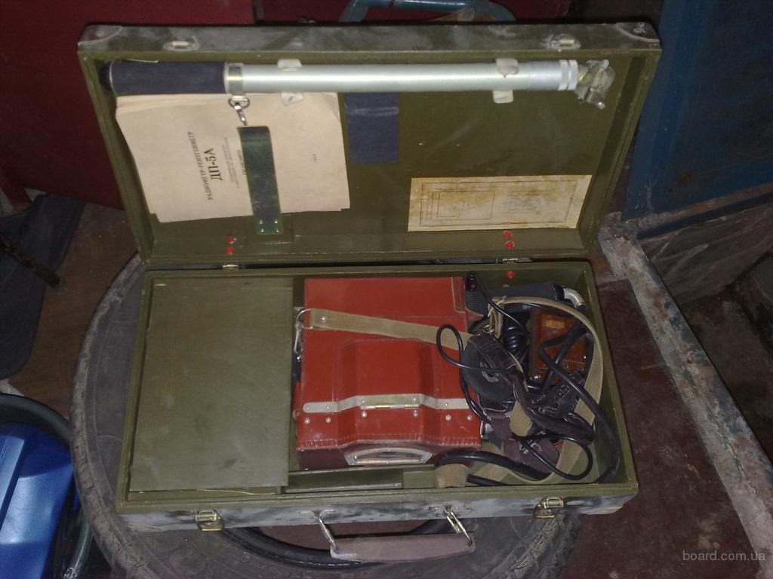

Slide 18
Для приведення дозиметра в робочий стан потрібно: відгвинтити захисну оправу дозиметра і ковпачок заряд-ного гнізда ЗД-5; повернути ручку регулятора напруги ЗД-5 проти годинникової стрілки до упору, встановити дозиметр у зарядне гніздо; легенько натиснути на дози-метр і, спостерігаючи в окуляр, плавним обертом ручки регулятора напруги за годинниковою стрілкою встановити зображення нитки на «О» шкали. Вийняти дозиметр із зарядного гнізда, закрутити захисну оправу. Під час встановлення візирної нитки на «О» стежити, щоб нитка рухалась справа наліво (від 50 до 0). Якщо нитка перемі-щується зліва направо, то треба відгвинтити фасонну гайку дозиметра, повернути окуляр зі шкалою на 180° і загвинтити гайку.

